Slide 1

Направление: «Обучение навыкам ухода» по теме: « ПОДАРИ ОСЕНЮЮ РАДОСТЬ!»
Подготовила
Специалист по социальной работе
Осинцева елизавета ильясовна
Notes:
<дата/время>

Slide 2


Slide 3


Slide 4


Slide 5
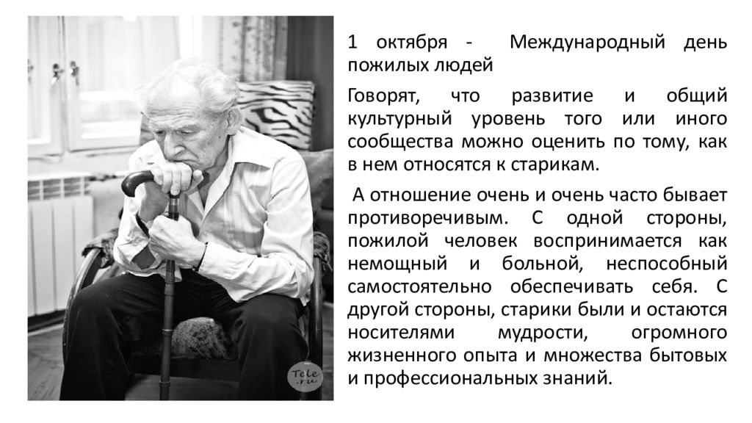

Slide 6


Slide 7


Slide 8


Slide 9


Slide 10


Slide 11
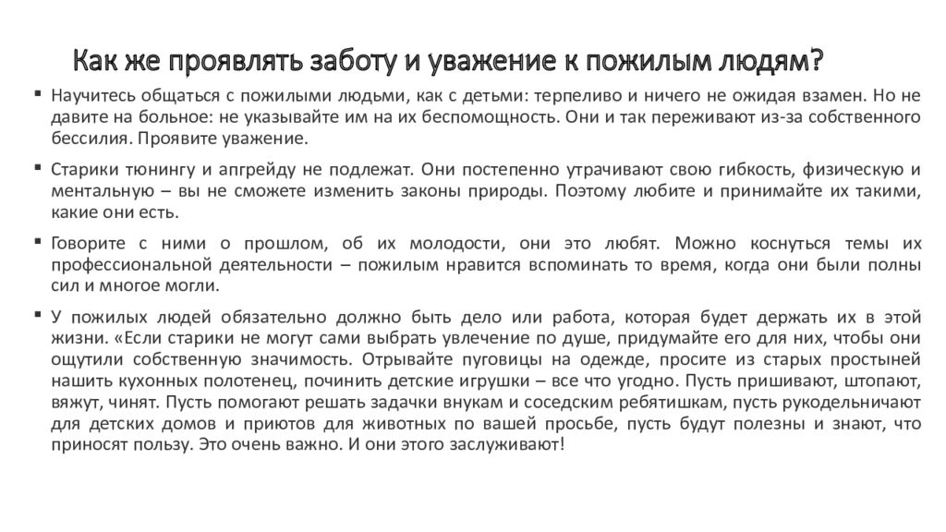

Slide 12
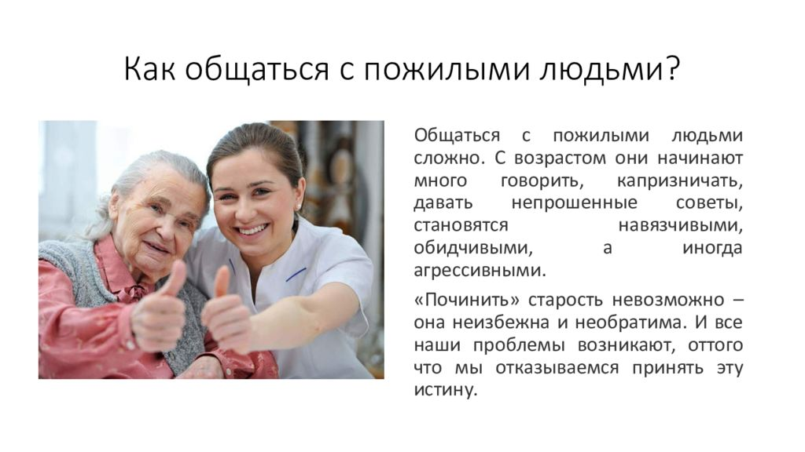

Slide 13
Использование материала из источников: https://showslide.ru/den-pozhilikh-lyudej-800024 https://ppt-online.org/232554 https://prv-lib.ru/2020/09/30/pozdravitelnaya-prezentacziya-lyudi-pozhilye-serdczem-molodye/ https://shareslide.ru/uncategorized/prezentatsiya-moi-lichnye-finansy

Slide 14


